Slide 1

Факты и не только…
https://ds04.infourok.ru/uploads/ex/07c5/0014b4bc-d11d78ab/640/img0.jpg

Slide 2


Факты и не только…
С чего все началось…
https://clck.ru/9twK6
https://schkola3syz.ucoz.ru/NIR/567.jpg

Slide 3
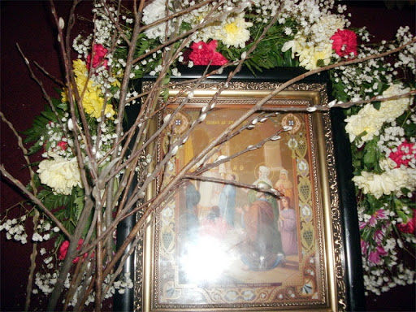
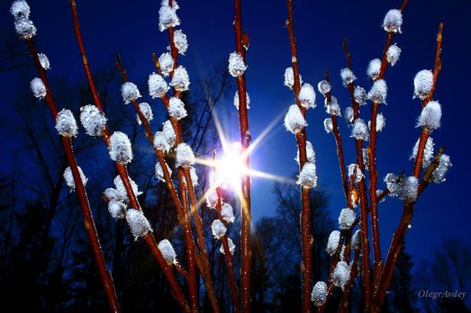
Факты и не только…
С чего все началось…
Всё началось со статьи «Зимнее чудо». В ней приводится факт о том, что в канун православного христианского праздника введения Во Храм Пресвятой Богородицы, в ночь с 3 на 4 декабря, около полуночи, несмотря на любой мороз, распускаются вербы – примерно на 15 минут.
https://lh3.googleusercontent.com/proxy/yatvIb_3oIdESH7atrbDTSOwl4Isk--S03AdR9ymR7Knd6lcH0sfkAF1p3qocDNrCnHYuEUwyT5DB5KBb5d3rU_eMHBh2AE0ZLQ8PVI31Uw
https://static.elitsy.ru/media/cache/10/24/1024306ec3414e18ce3e23b1d10cf5d8.jpg

Slide 4
Факты и не только…
Тема исследования: «Чудесный треск вербы»
Актуальность темы:
результаты исследования или подтвердят или опровергнут исследуемый описанный факт
возможно помогут человеку верить в чудеса
подтверждения факта докажет, что много ещё человеку тайн природы можно познать
верующего человека – христианина – укрепят в вере
Цель исследования:
доказательство факта «чудесного треска» вербы зимой

Slide 5

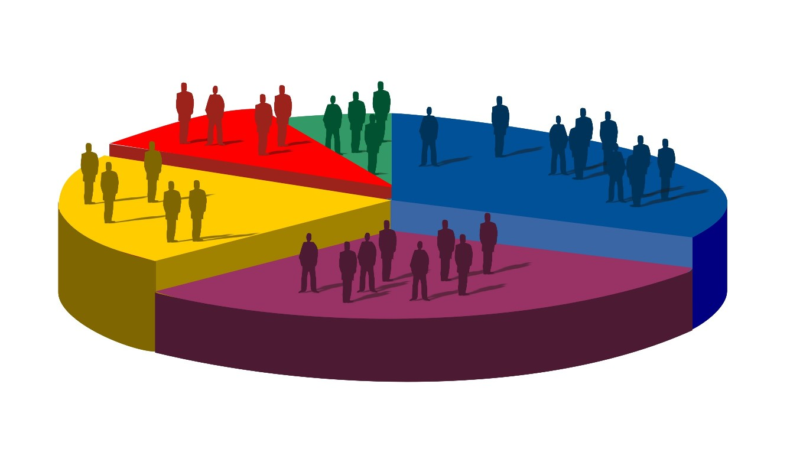
Факты и не только…
Цель исследования предполагает решение следующих задач:
провести социологическое исследование на знание респондентов о зимнем чуде – разработать анкету
Выстроить методику исследования факта «зимнего треска вербы»
https://clck.ru/9twKp
https://clck.ru/9twKK

Slide 6
Факты и не только…
Объектом социологического исследования является общественное мнение обучающихся, учителей и родителей МБОУ “СОШ №69”
Предмет исследования – отношение респондентов к чудесному факту
Статистической единицей наблюдения (измерения) являются обучающиеся и родители , принимающие участие в опросе (анкетировании)и выбранные природные объекты
Методика исследования. Выборка, наблюдение. Осуществляется анкетный опрос по анкете, отражающий вопросы по отношению обучающихся и родителей к исследуемому факту. Метод наблюдения в природе и фиксирование данных исследования

Slide 7

Факты и не только…
План исследования:
1.Сбор информации
2. Отбор информации
3. Составление вопросника (анкеты)
4. Обработка результатов
5 Выводы
6. Значимость результатов
7. Выбор природного объекта, места и времени исследования
8. Наблюдение в природе
9. Фиксация результатов
10. Выводы по исследованию – наблюдению за природным объектом
https://clck.ru/9sbED

